Slide 1
Tiết 1

Slide 3
Đọc
2
iêt
iêu
yêu
b | iêt
biết
chiết viết việt
chiều diễu kiểu
yêu yếu yểu
nhiệt kế
con diều
yêu chiều

Slide 4
Giải lao

Slide 5
viết bảng
3
iêt iêu yêu
yêu chiều

Slide 6
Tiết 2

Slide 7
- Đọc lại bài ở tiết 1

Slide 8
viÕt vë
3

Slide 9
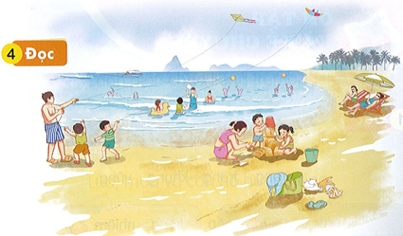
Bố cho Nam và em chơi thả diều. Bố dạy Nam biết cách vừa chạy vừa kéo căng dây và giật giật để con diều có thể bay cao. Hai anh em thích thú ngắm nhìn những cánh diều sặc sỡ, đáng yêu chao liệng trên bầu trời.

Slide 10
GIẢI LAO

Slide 11
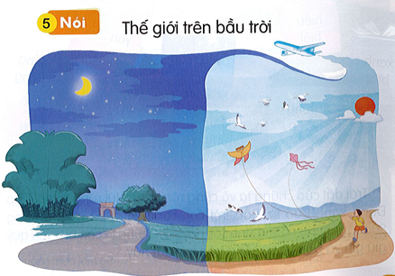

Slide 12
Củng cố - Dặn dò
Nhận xét tiết học

Slide 13
CHÀO TẠM BIỆT
Chúc các em chăm ngoan, học giỏi.

